Slide 1
DEZ REGRAS
DO VIVER FELIZ

Slide 2
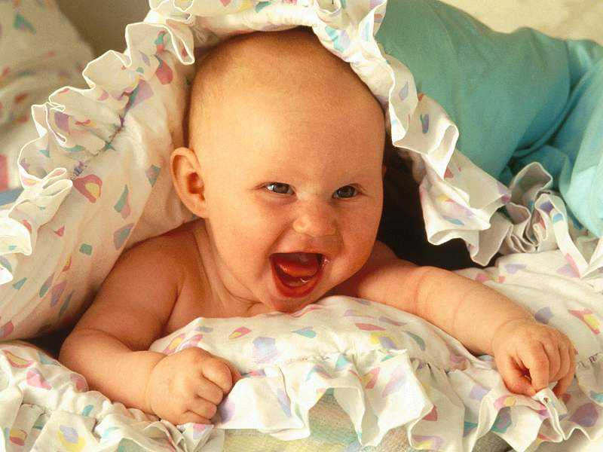
UM SORRISO
Dura somente um instante, mas seus efeitos perduram para sempre

Slide 3
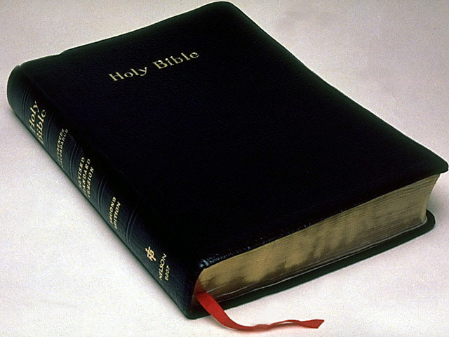
bem-aventurados
Os que lêem, Ouvem e Guardam
Apoc 1:3

Slide 4
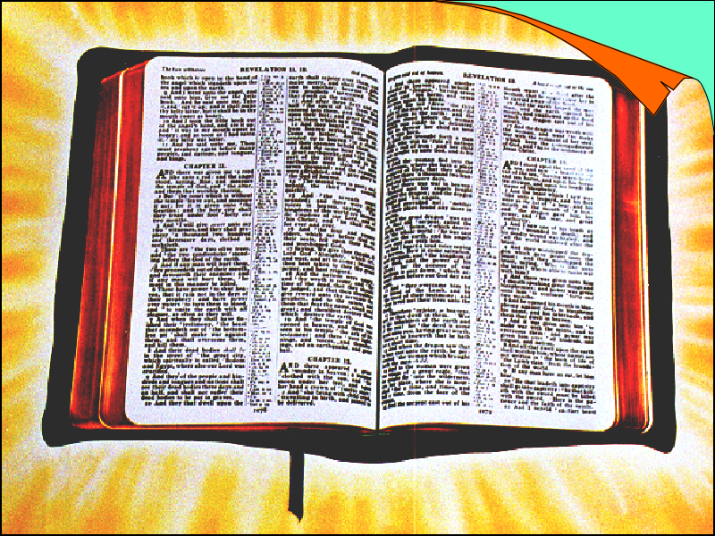
“Bem-aventurado o homem que não anda nos conselhos dos ímpios... Antes, o seu prazer está na lei do Senhor, e na Sua lei medita de dia e de noite.” Salmos 1: 1,2

Slide 5
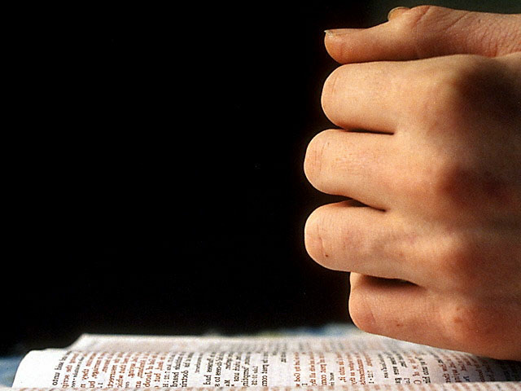
“ A LEI DO SENHOR É PERFEITA, ELA DÁ A VIDA; A LEI DO SENHOR É SEGURA, TORNA PERSPICAZ O SIMPLES.”
SALMOS 19:8

Slide 6
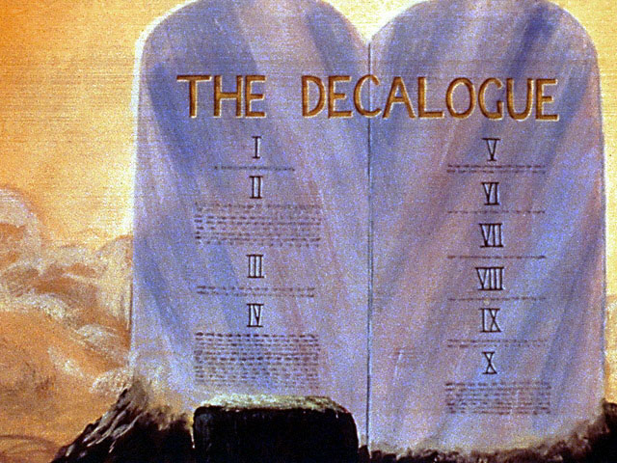
10 MANDAMENTOS

Slide 7
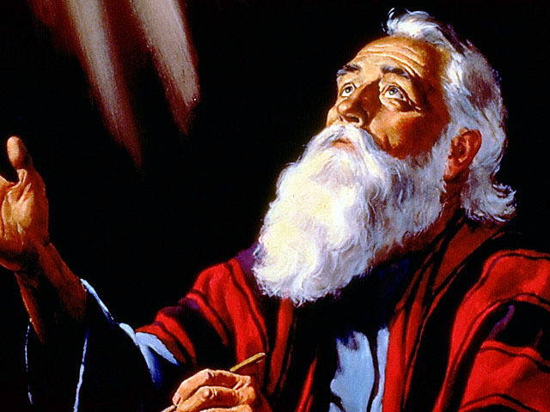
“ E, TENDO ACABADO DE FALAR COM ELE NO MONTE SINAI, DEU A MOÍSES AS DUAS TÁBUAS DO TESTEMUNHO, TÁBUAS DE PEDRA, ESCRITAS PELO DEDO DE DEUS.” ÊXODO 31:18

Slide 8
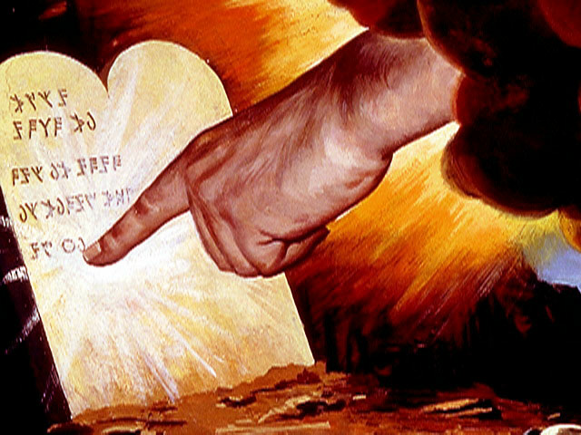

Slide 9
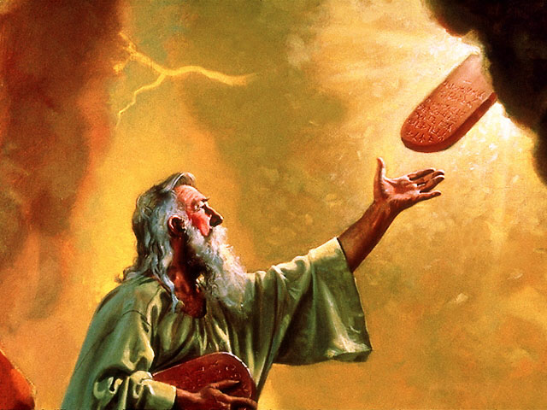

Slide 10
QUAL A FUNÇÃO DA LEI?

Slide 11
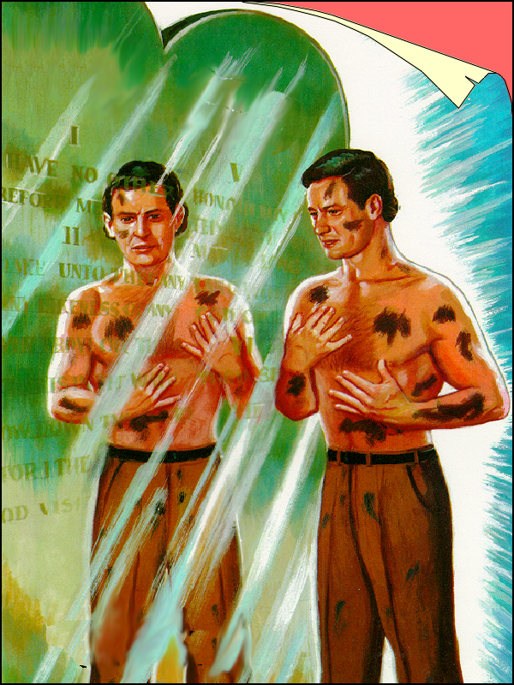
“ Porque, se alguem é ouvinte da palavra e não praticante, assemelha-se ao homem que contempla num espelho o seu rosto natural;
E se retira, e logo se esquece de como era sua aparência”. Tiag 1:23-24

Slide 12
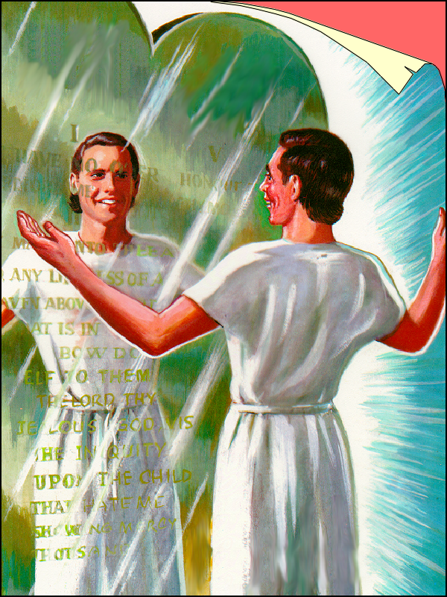
“Mas aquele considera atentamente na lei perfeita, e nela persevera,não sendo ouvinte negligente, mas praticante, esse será bem-aventurado no que realizar”. Tiago 1:25

Slide 13
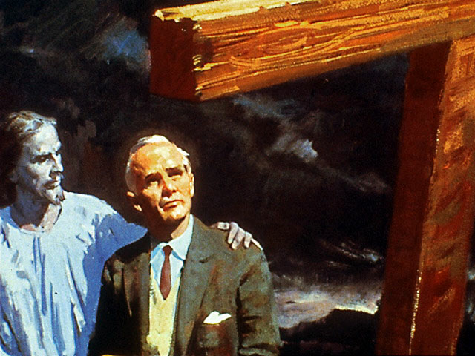

Slide 14
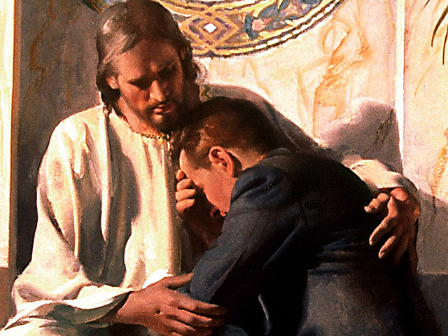
“SE CONFESSARMOS NOSSOS PECADOS, ELE É FIEL E JUSTO PARA PERDOAR NOSSOS PECADOS, E NOS PURIFICAR DE TODA INJUSTIÇA.” I JOÃO 1:9

Slide 15
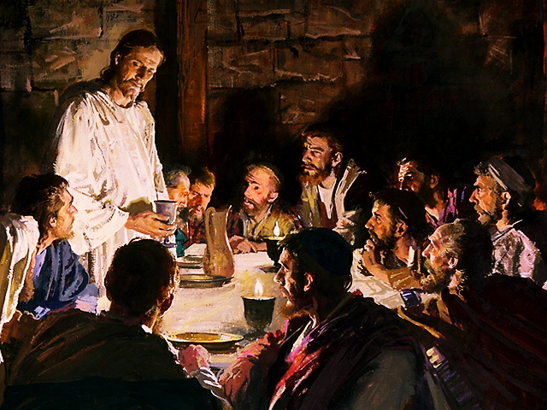
“SE ME AMAIS GUARDAREIS OS MEUS MANDAMENTOS.” JOÃO 14:15

Slide 16
“ AQUELE QUE DIZ: EU O CONHEÇO, MAS NÃO GUARDA OS SEUS MANDAMENTOS, É UM MENTIROSO E A VERDADE NELE NÃO ESTÁ.” I JOÃO 2:4

Slide 17
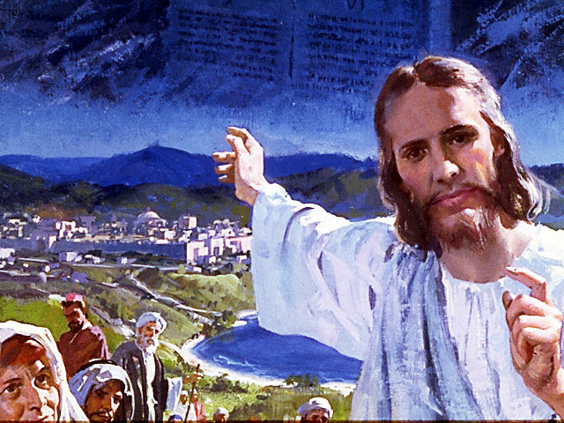
“NISTO SABEMOS QUE O CONHECEMOS: SE GUARDAMOS OS SEUS MANDAMENTOS.” I JOÃO 2:3

Slide 18
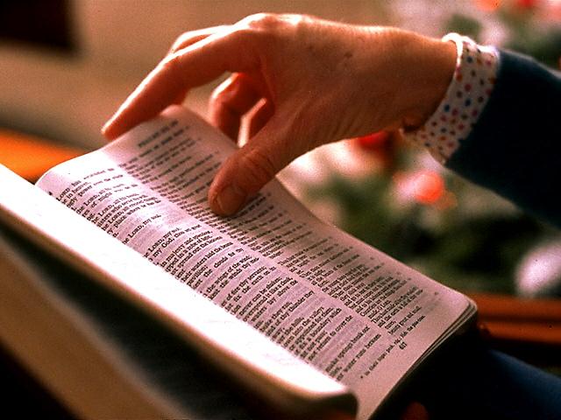

Slide 19
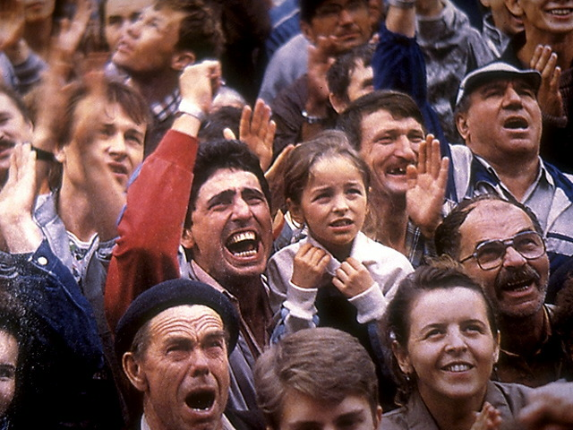
COMO TER A PAZ ?

Slide 20
“GRANDE É A PAZ DOS QUE AMAM A TUA LEI; E PARA ELES NÃO HÁ TROPEÇO” SALMOS 119:165

Slide 21
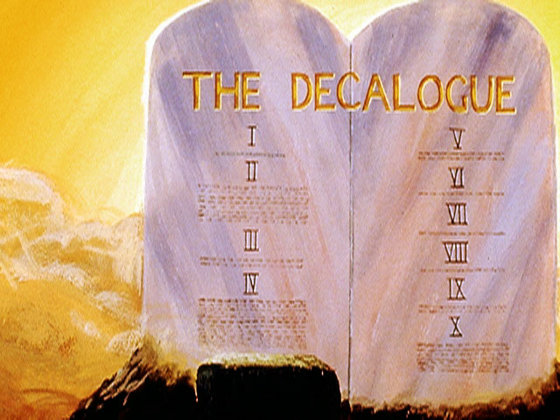
1O MANDAMENTOS
“ASSIM POIS A LEI É SANTA, E O MANDAMENTO, SANTO, JUSTO E BOM.” ROMANOS 7:12

Slide 22
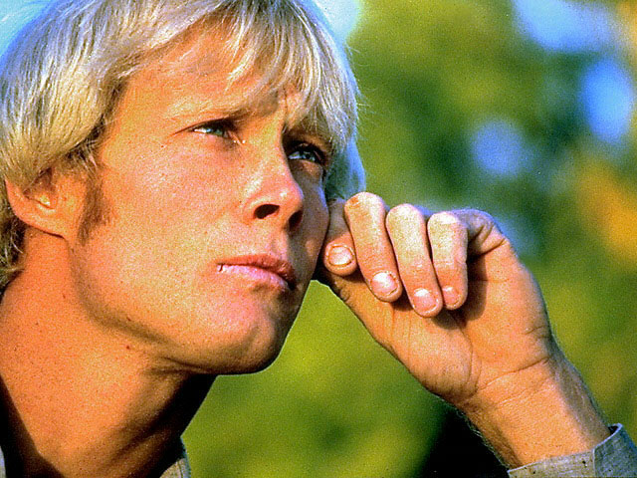
“SE QUERES ENTRAR NA VIDA ETERNA, GUARDA OS MANDAMENTOS.” MATEUS 19:17

Slide 23
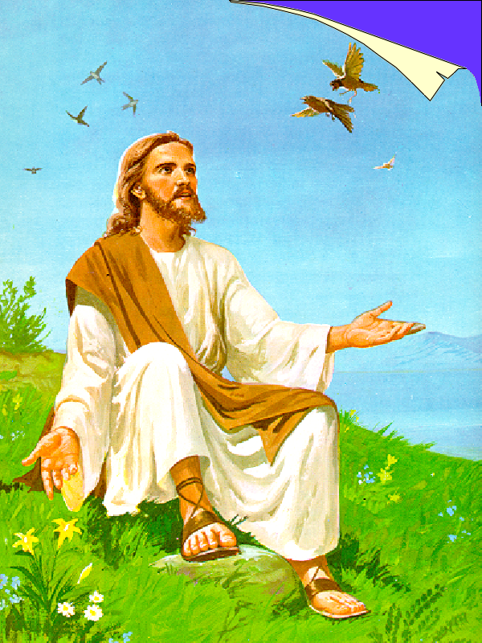
“NÃO PENSEIS QUE VIM ABOLIR A LEI OU OS PROFETAS: NÃO VIM ABOLIR, MAS CUMPRIR.” MATEUS 5:17

Slide 24
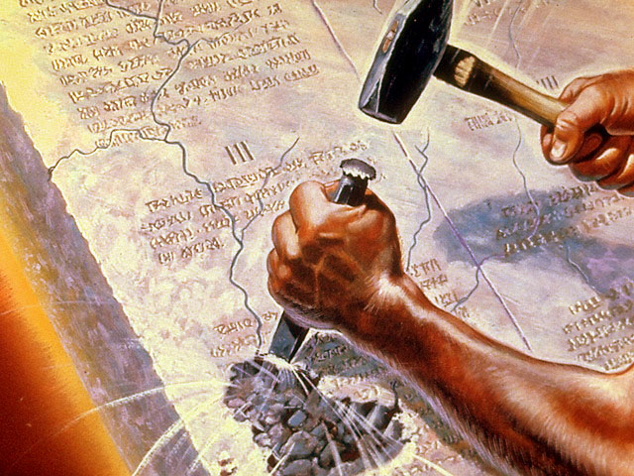
SERÁ QUE TENTARIAM MUDAR, QUEBRAR A LEI DE DEUS ?

Slide 25
PROFERIRÁ PALAVRAS CONTRA O ALTISSÍMO, MAGOARÁ OS SANTOS DO ALTÍSSIMO E CUIDARÁ EM MUDAR OS TEMPOS E A LEI...” DANIEL 7:25

Slide 26
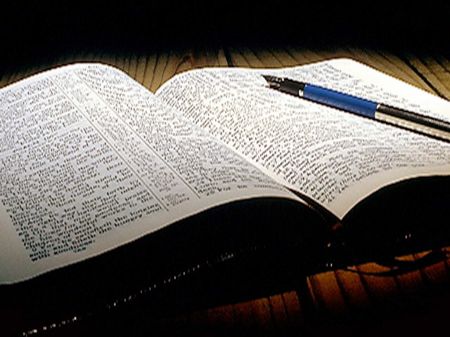
“Porque eu, o Senhor, não mudo...” MALAQUIAS 3:6

Slide 27
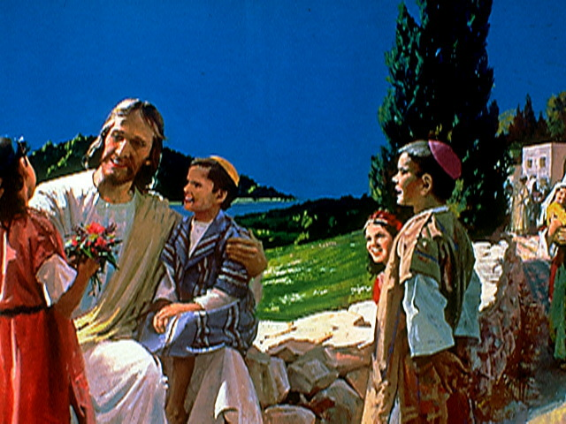
“SE OBSERVARDES OS MEUS MANDAMENTOS, PERMANECEREIS NO MEU AMOR.” JOÃO 15:10

Slide 28
“Porque os simples ouvidores da lei não são justos diante de Deus, mas os que praticam a lei hão de ser justificados” Romanos 2: 13

Slide 29
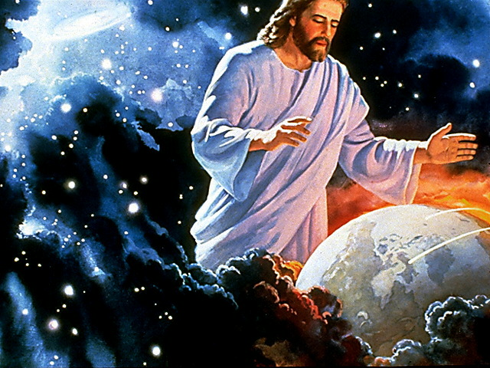
“AQUI ESTÁ A PERSEVERANÇA DOS SANTOS, OS QUE GUARDAM OS MANDAMENTOS DE DEUS E A FÉ EM JESUS.” APOCALIPSE 14:12

Slide 30
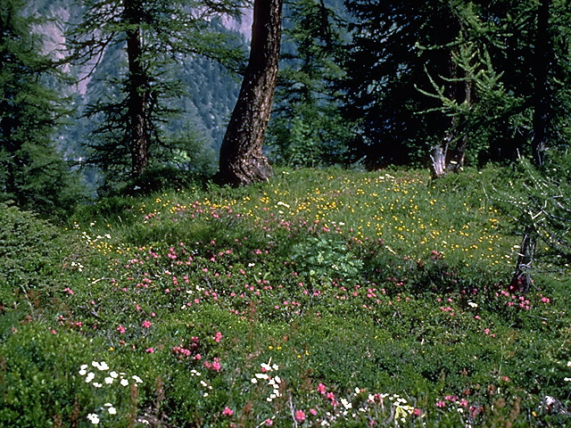
“Bem-aventurados os irrepreensíveis no seu caminho, que andam na lei do Senhor.” Salmos 119: 1

